Slide 1
Презентація досвіду роботи вихователя ДНЗ №9 “Золотий ключик”
Капій Наталії Степанівни

Slide 2
Тема досвіду:
“Розвиток творчих здібностей дітей дошкільного віку з зображувальної діяльності”

Slide 3
Програмні завдання образотворчої діяльності
Формувати у дітей естетичне ставлення до навколишнього світу,
вміння розуміти та створювати художні образи.
Активізувати асоціативно-образне мислення.
Розвивати сенсорне сприйняття кольору.
Розкривати внутрішні резерви дитини у творчості, вміння досліджувати та експериментувати з різноманітними матеріалами ,
нетрадиційними образотворчими техніками .
Розвивати творчі здібності та виховувати художній смак у дітей.
Забезпечити різнобічний розвиток особистості шляхом виявлення
задатків, здібностей та обдарованності у дошкільників.

Slide 4
Шляхи вирішення
Підвищення власної культури, самоосвіти | відвідування музеїв, виставок,театрів ознайомлення з літературою відвідування навчально-методичних заходів навчання на курсах підвищення кваліфікації
Організація роботи з дітьми | заняття з образотворчої діяльності бесіди, спостереження ознайомлення з творами мистецтва екскурсії до музеїв та виставок самостійна художня діяльність
Взаємодія з іншими педагогами | проведення свят, розваг, тематичних занять проведення колективних переглядів проведення консультацій, лекцій участь у конкурсах
Співпраця з батьками | проведення групових батьківських зборів, консуль- тацій, анкетування проведення конкурсів, свят, розваг організація виставок дитячих робіт відвідування музеїв, виставок …

Slide 5
Методи та прийоми
розгляд творів мистецтва; розгляд елементів зображення,кольорової гами; показ прийомів зображення
наочні
бесіди; пояснення прийомів зображення; обговорення
композицій, колористичного вирішення; використання
художнього слова, музичних творів; аналіз робіт
cловесні
сюрпризні моменти; створення ігрових ситуацій;
сюжетні заняття; дидактичні ігри
ігрові
оволодіння практичними навичками, умінням створення зображення нетрадиційним способом
та нетрадиційними матеріалами
практичні

Slide 6
Організаційні принципи, які використовую у роботі
1.Емоційне сприйняття образу.
2.Створення атмосфери співпраці.
3.Здійснення індивідуального підходу.
4.Зацікавлення дітей.
5.Доступність,послідовність, систематичнісь та поступове ускладнення завдань.
6.Варіативність зображувальних засобів і технічних прийомів.

Slide 7
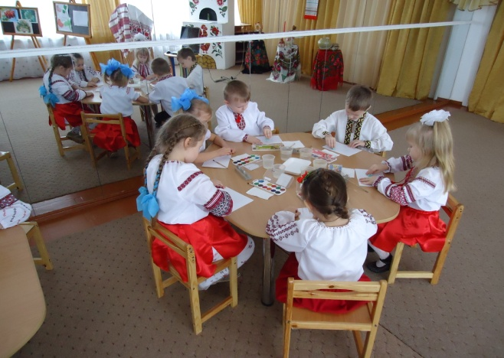
Організація розвивального середовища
люди
сфери
культура
життєдіяльності
Облаштування робо-
чого місця .
Наявність допоміжних
матеріалів .
Ігрові художньо-дидак-
тичні вправи .
Облаштування студії .
Заняття (різні види) .
Інтеграція видів образо-
творчості .
Оцінювання робіт .
Відвідування художніх
виставок та музеїв .
Організація спільних
художніх виставок дітей
та батьків.

Slide 8
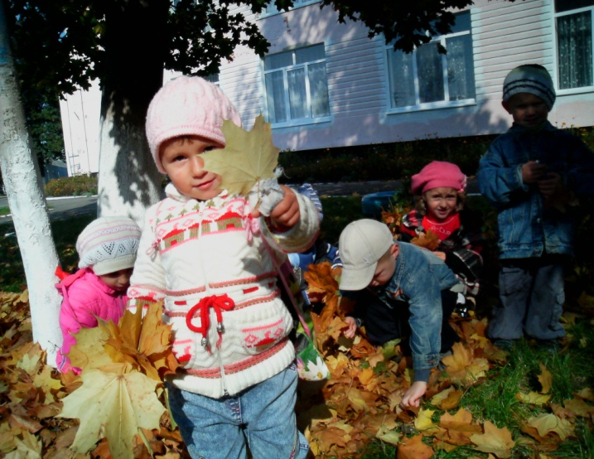
я сам
природа
Формувати позитивну
самооцінку .
Навчити дитину передавати свої думки, враження
через художній образ .
Виявляти елементи твор-
чості .
Щоденні спостереження
у природі .
Дослідження природних
матеріалів .
Експерименти з природ-
ним матеріалом .

Slide 9
Програми навчання дітей образотворчій діяльності
“Дитина”-програма виховання і навчання дітей від 3 до 7 р.
“Впевнений старт”-програма розвитку дітей ст. дошкільного віку.
“Українське дошкілля”-програма виховання дітей у дит. садку
“Краса.Радість.Творчість.”-програма естетичного виховання дітей.
“Природа і художник”-художньо екологічна програма з образотворчого мистецтва

Slide 10
В своїй педагогічній діяльності я використовую методику Л.М.Шульги “Розвиток творчих здібностей дошкільників на заняттях з малювання” під назвою “Барви натхнення”.

Slide 11
Мета програми
Розкрити у дітей здатність відчуття кольору,гармонію його в природі,мистецтві,навколишньому просторі.Виховувати бажання досліджувати,експерементувати,відтворювати красу в кольорі.

Slide 12
«Я роблю так»

Slide 13
Завдання,умови,засоби
«
”Барви натхнення”
Створення атмосфери зацікавленності ,невимушенності,емоційно-творчого переживання.
Активізація асоціативно-образного мислення.
Розвиток сенсорного сприйняття кольору.
Розвиток колірного сприйняття.
Розкриття внутрішніх резервів дитини у колористичній творчості.
Виховання художнього смаку у дошкільників.

Slide 14
Нетрадиційні техніки малювання, які я використовую
Малювання пальчиком;
Малювання кулачком;
Малювання свічкою;
Малювання квачиком;
Малювання на вологому папері;
Сірником;
Крейдою;
Долонькою;
Овочами;
Мотузкою;
Пір’ям;
Ниткографія;
Видмухування;
Набризги, кляксографія;
Штампування;
Монотипія;
Малювання зібганим папером;
Малювання зубною щіткою;
Набивання;
Акватипія.

Slide 15
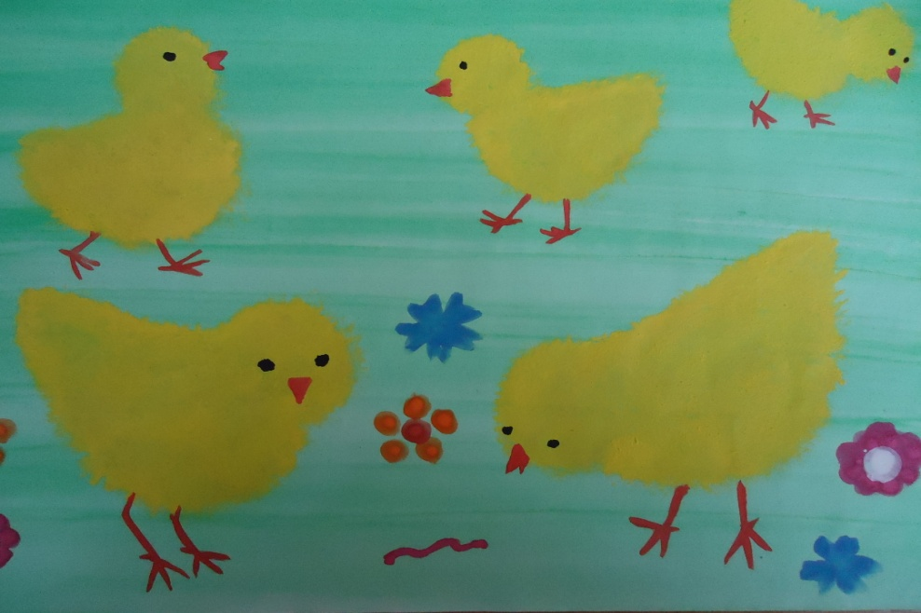
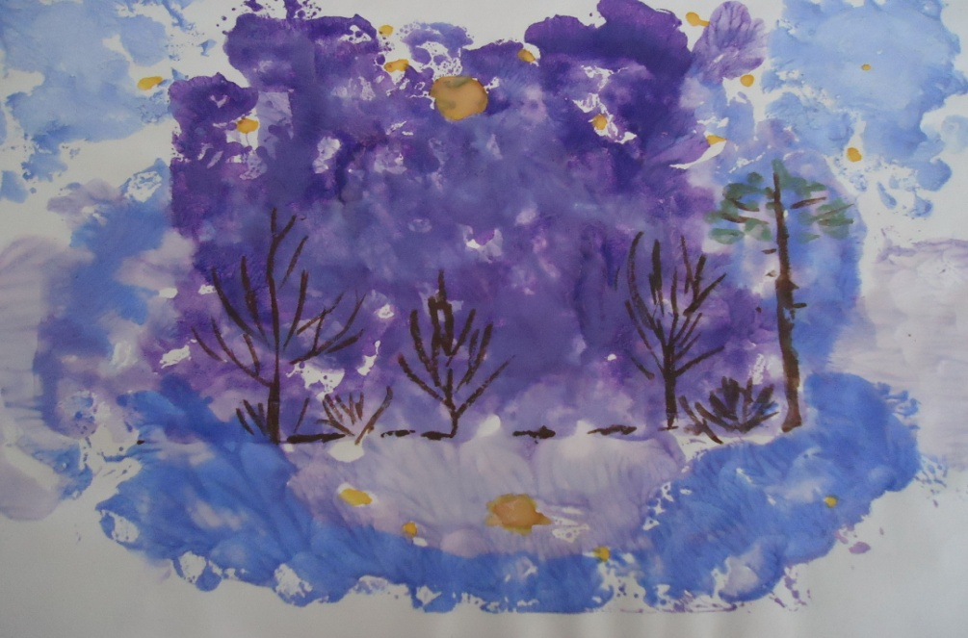
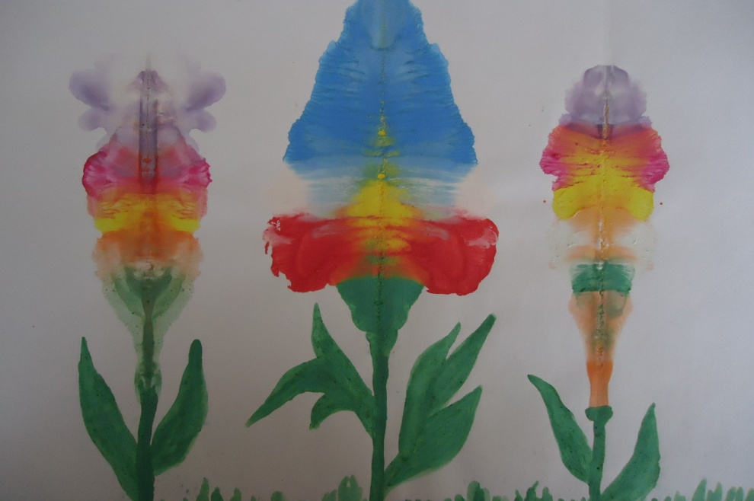
Оригінальні техніки малювання
малювання зубною щіткою
набивання пензликом від клею
монотипія
кляксографія

Slide 16
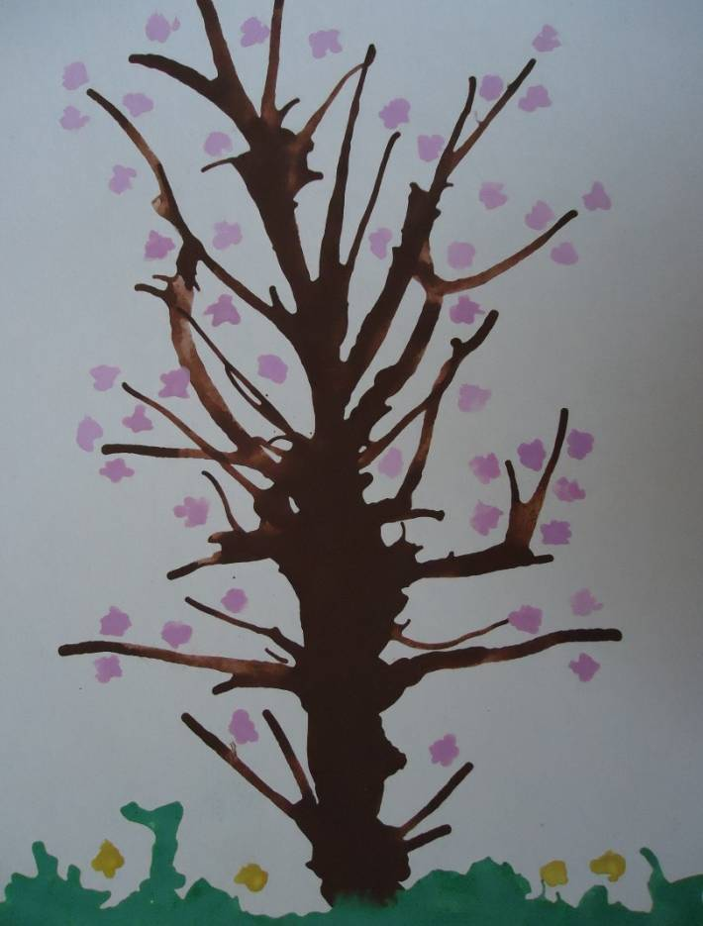
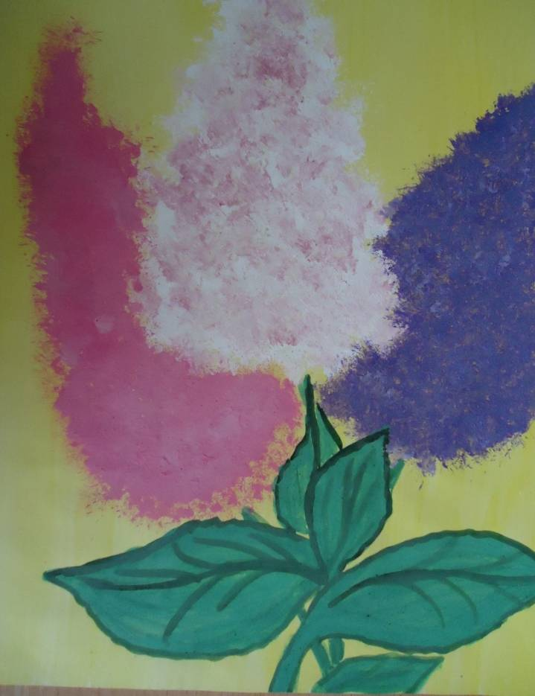
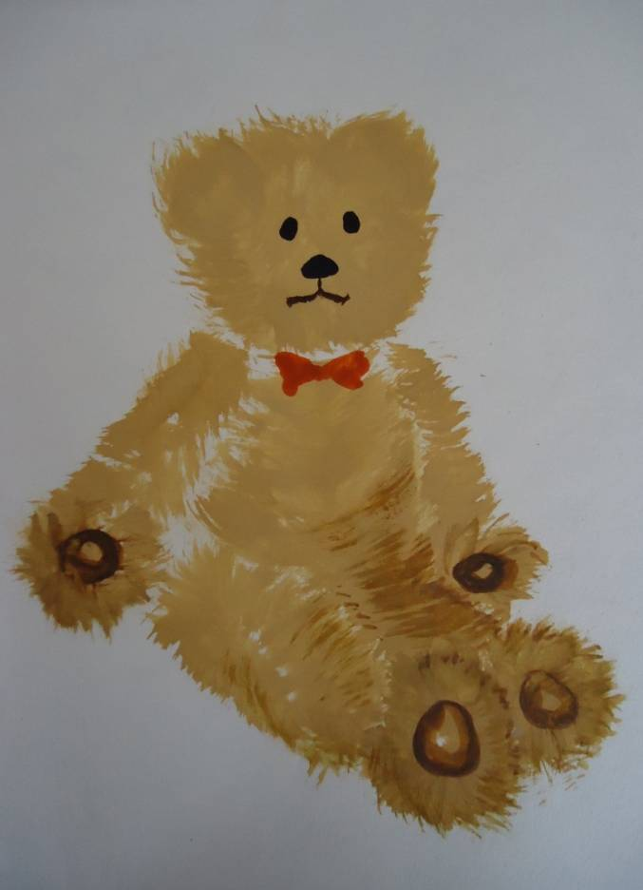
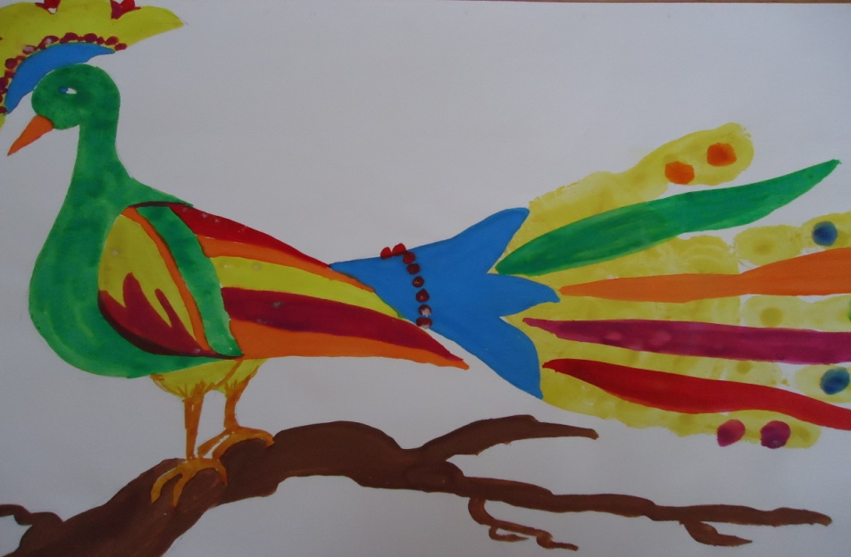
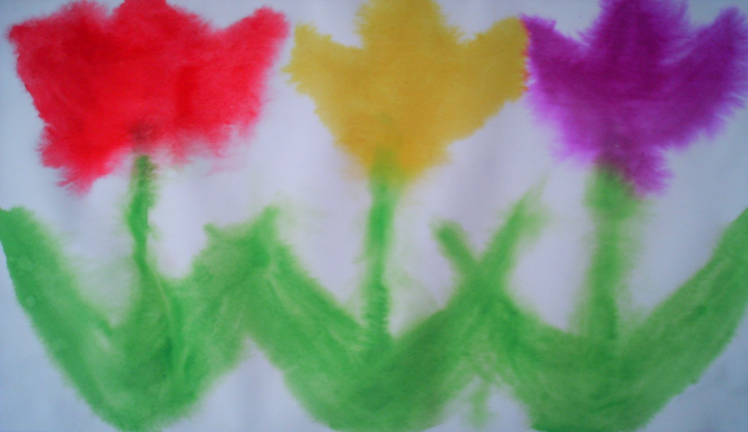
видмухування
набивання
Малювання зубною щіткою
Пензликом, долоньками, пальчиками
Малювання на вологому папері

Slide 17
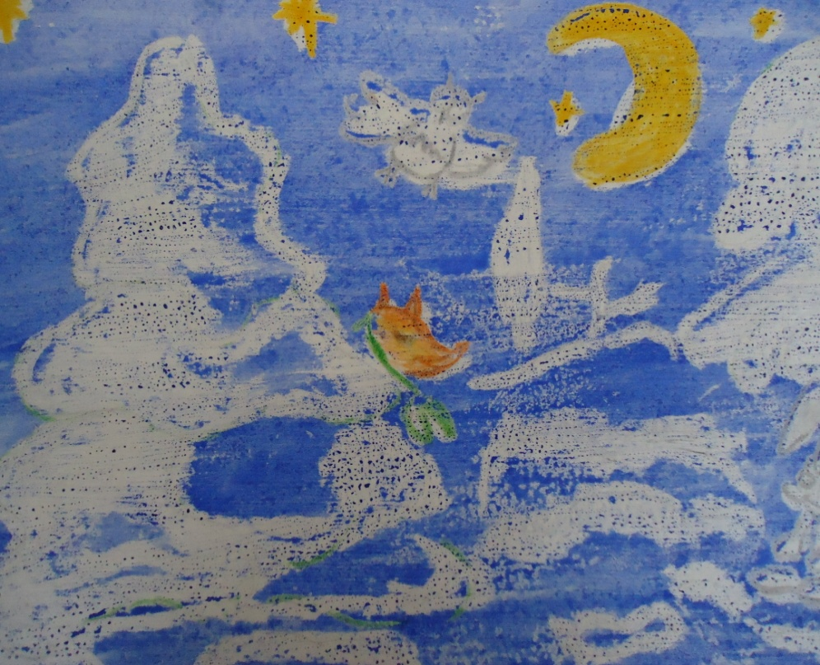
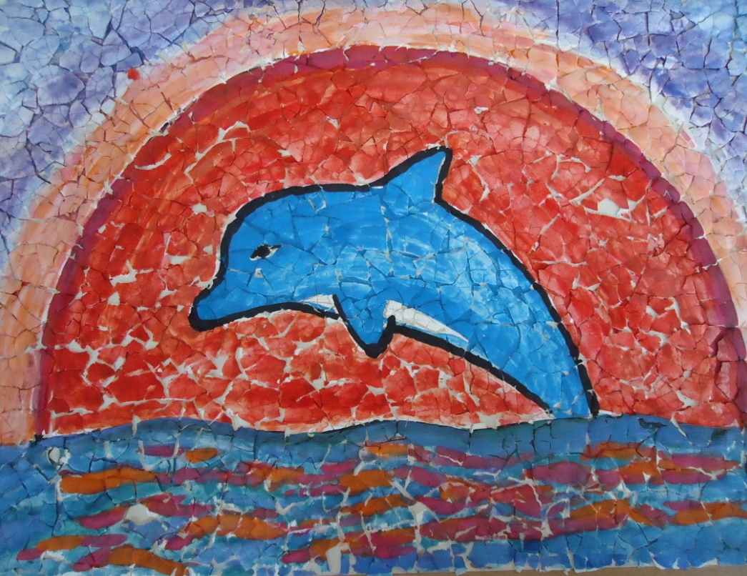
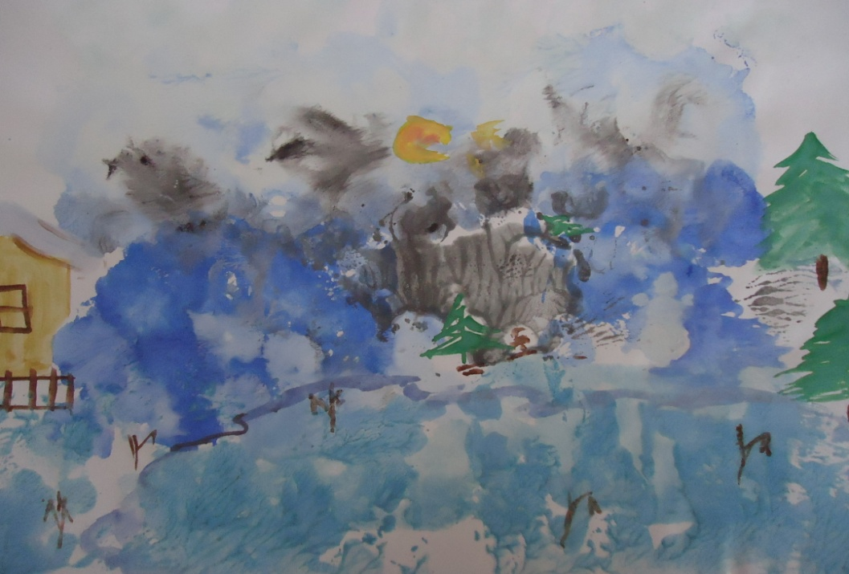
Малювання свічкою
Малювання на яєчній шкарлупі
Малювання губкою
монотипія

Slide 18
Ознаки художньо обдарованої дитини
Дитина виявляє стійкий інтерес до творів живопису,гра-
фіки, малюнку, скульптур.
У деталях запам‘ятовує побачене (колір,форма,вигляд).
Тривалий час займається малюванням, ліпленням, маке-туванням та відчуває задоволення від цього.
Виявляє вправність і вмілість у роботі із зображувальним матеріалом, обладнанням, приладдям .
Добре орієнтується на площині аркуша.
Використовує засоби художньої виразності (колір, форма,
композиція,динаміка та інше).
Експериментує з матеріалами, створює зображення не-
традиційним способом, нетрадиційними матеріалами.
Авторські роботи позначені свідомою композицією ,ко-
лористичним рішенням, оригінальністю,винахідливістю.

Slide 19
Прогнозовані результати
Діти навчаються розміщувати малюнок на площині, набу-
вають первинних навичок пошукової діяльності.
Відбуваються певні позитивні зміни в художньо-творчому
розвитку, діти стають більш самостійні, впевнені, активні.
Починають через колір розуміти виразні засоби зображення :
яскравий, радісний, сумний.
Вчаться помічати красу навколишнього світу, використовують
для зображення різноманітні засоби й матеріали.
Здобувають унікальний досвід творчої самореалізації,
малюки досліджують, фантазують, почувають себе творцями.

Slide 20
Дякую за увагу

